Slide 1
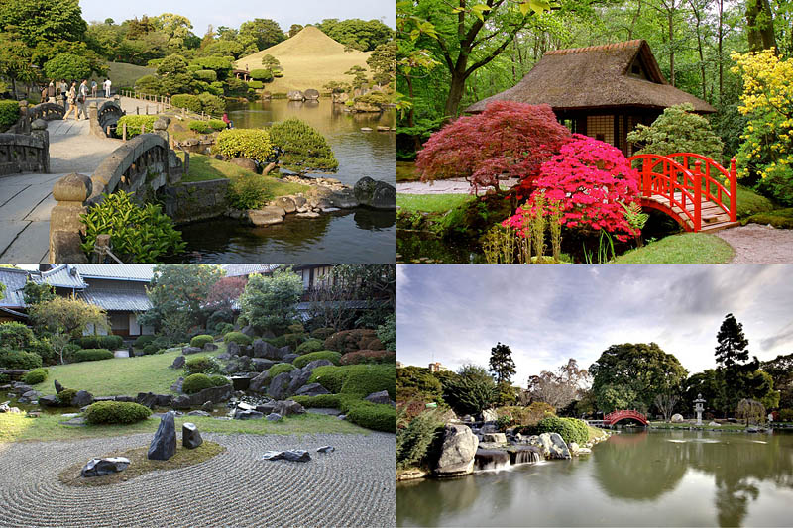
Японські сади

Slide 2
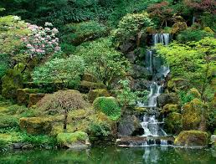
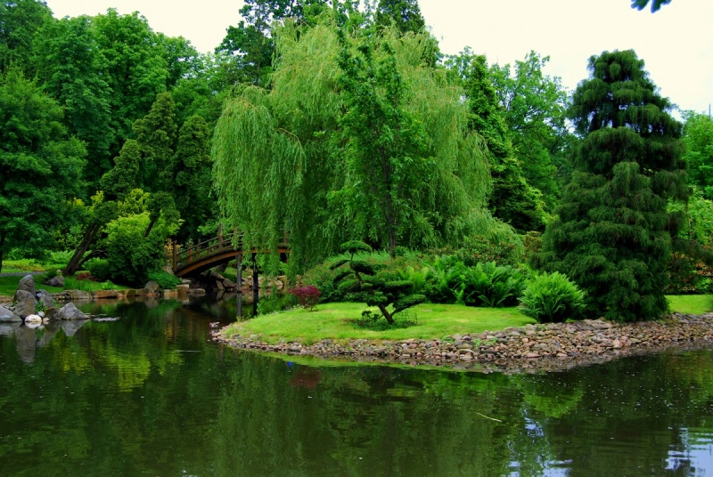
Японський сад (“іхон тей`ен” або “вафу тей`ен”) – різновид саду, принципи організації якого були розроблені у Японії протягом 8-18 ст.

Slide 3
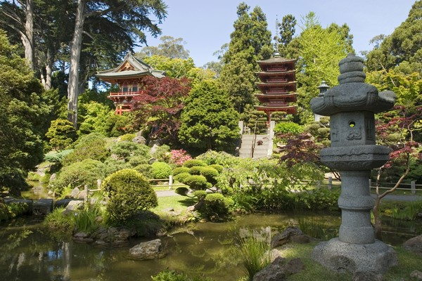
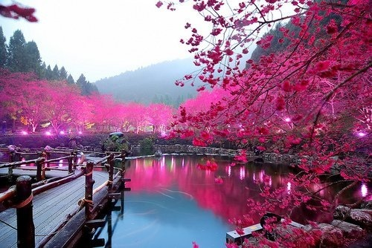
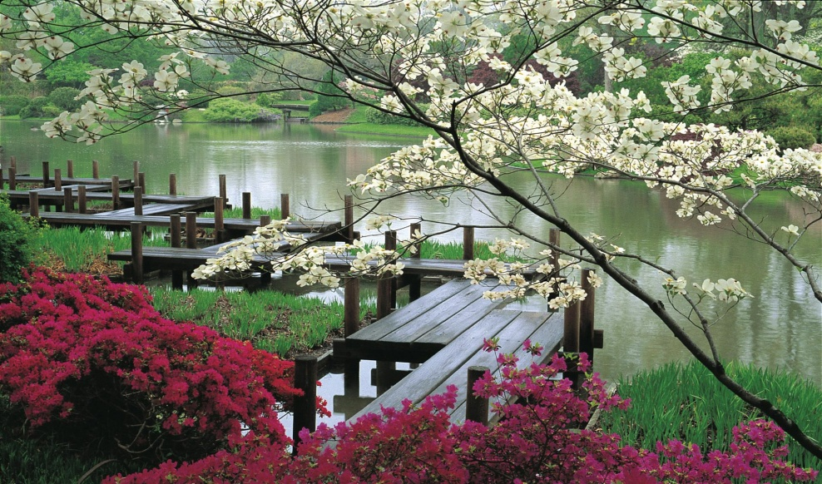
Японський сад символізує досконалий світ земної природи , а інколи виступає уособленням всесвіту. Характерними елементами його композиції є штучні гори і пагорби, ставки і острови, струмки і водоспади, доріжки і ділянки піску чи гравію, прикрашені камінням незвичайних обрисів.

Slide 4
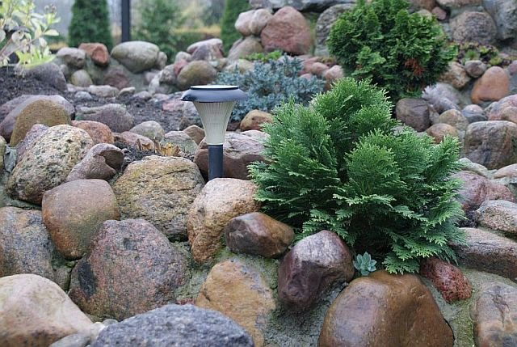
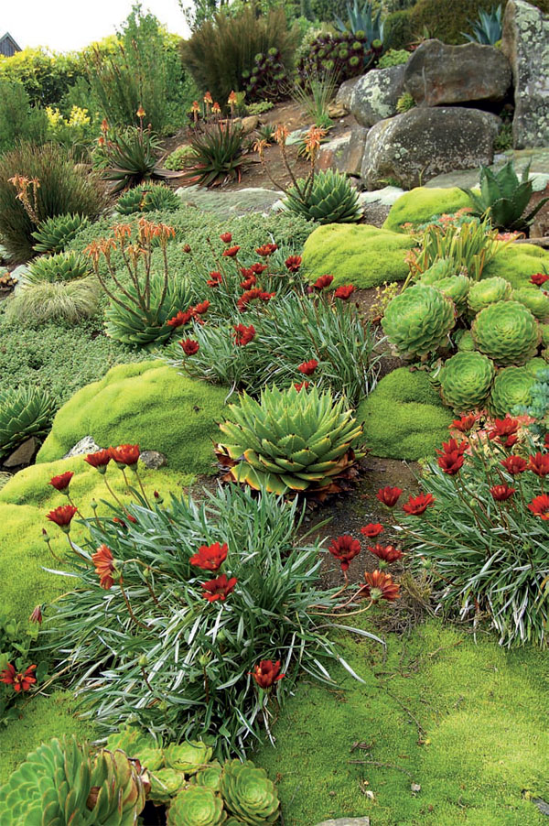
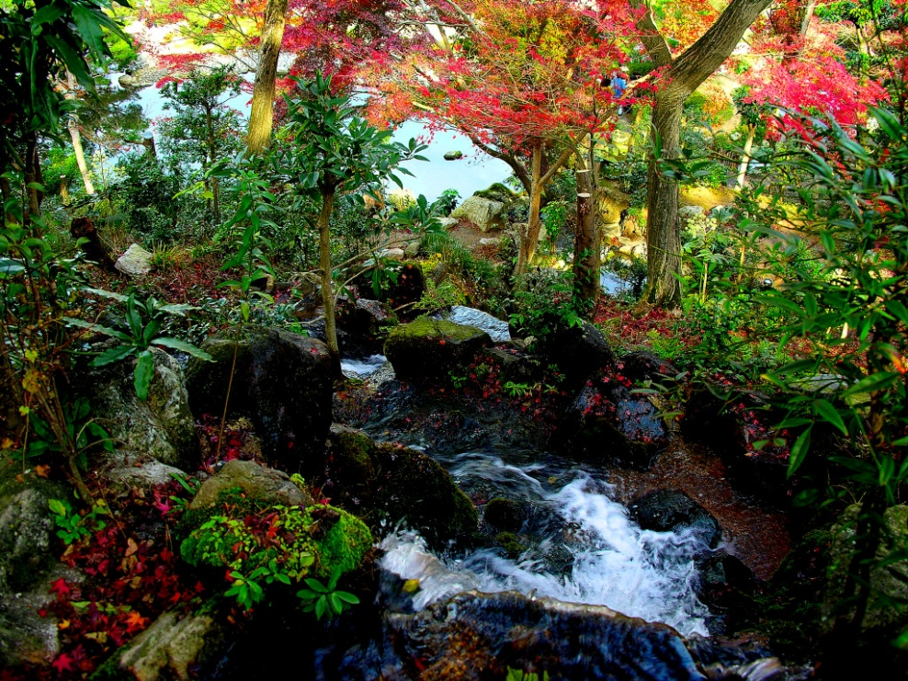
Пейзаж саду формується за допомогою дереа, кущів, бамбуку, трав, квітів і моху, які покликані передавати відчуття змін пір року. На території саду можуть також розміщуватися кам'яні ліхтарі,альтанки чи чайні.

Slide 5
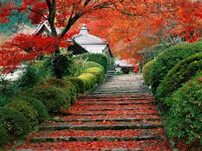
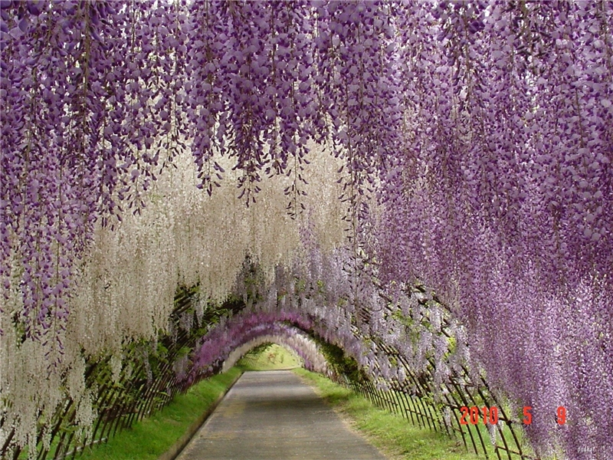
Формування засад японського садівництва відбувалося під впливом еволюції японської архітектури, а також релігійно-філософських уявлень японської знаті. Початково сад був складовою резиденцій аристократів, але згодом був запозичений буддистськими монастирями і знатними самураями. З 19 століття він набув поширення серед японських простолюдинів, ставши невід'ємною частиною багатьох приватних будинків. У 20 столітті спорудження садів у японському стилі стало популярним серед іноземців.

Slide 6
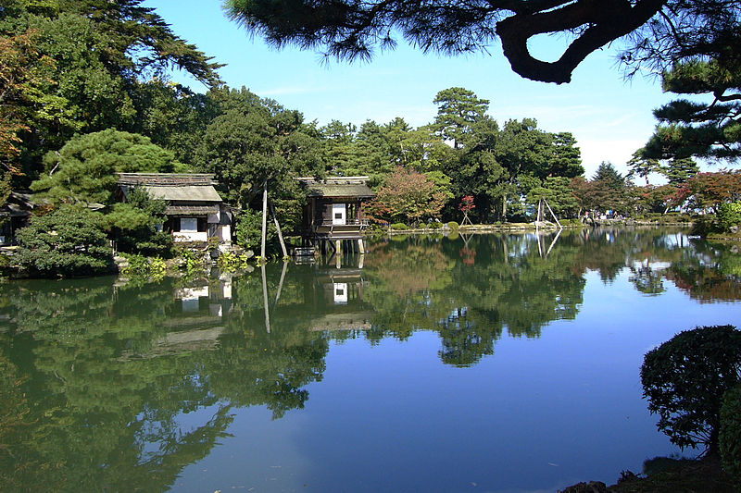
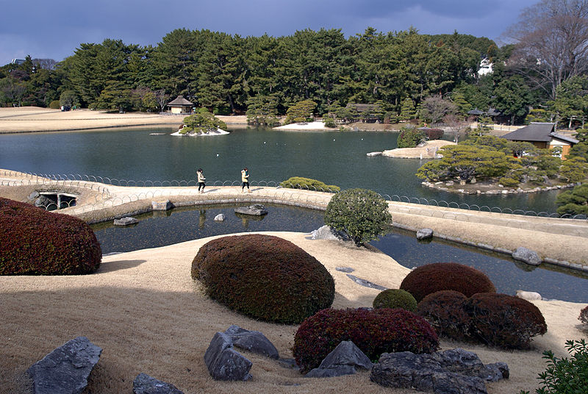
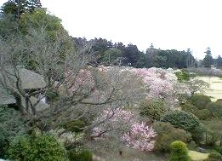
Трійкою найвідоміших садів Японії вважаються Кенрокуен, Ґоракуен і Кайракуен!

Slide 7
